Slide 1
3.4 mov、add、sub指令
已学mov指令的几种形式：
mov 寄存器，数据
mov 寄存器，寄存器
mov 寄存器，内存单元
mov 内存单元，寄存器
mov 段寄存器，寄存器
根据已知指令进行推测

Slide 2
3.4 mov、add、sub指令
根据已知指令进行推测：
  mov 段寄存器，寄存器
  ➔ mov 寄存器，段寄存器（验证）
  mov 内存单元，寄存器
  ➔ mov 内存单元，段寄存器
  ➔ mov 段寄存器，内存单元

Slide 3
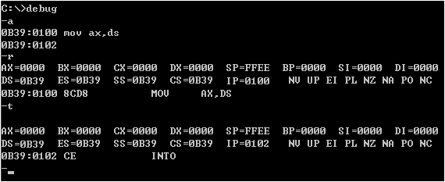
验证（Debug）
  mov 段寄存器，寄存器
  ➔ mov 寄存器，段寄存器

Slide 4
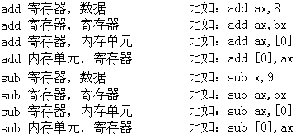
3.4 mov、add、sub指令
add和sub指令同mov一样，都有两个操作对象。
它们可以对段寄存器进行操作吗？
（请自行在Debug中试验）

Slide 5
3.5 数据段
前面讲过，对于8086PC机，我们可以根据需要将一组内存单元定义为一个段(可以是代码段、数据段等)。
我们可以将一组长度为N（N≤64K）、地址连续、起始地址为16的倍数的内存单元当作专门存储数据的内存空间，从而定义了一个数据段。
比如我们用123B0H~123B9H这段空间来存放数据：
  段地址：123BH
  长度：10字节

Slide 6
3.5 数据段
如何访问数据段中的数据呢？
将一段内存当作数据段，是我们在编程时的一种安排，我们可以在具体操作的时候 ，用 ds 存放数据段的段地址，再根据需要，用相关指令访问数据段中的具体单元。
示例

Slide 7
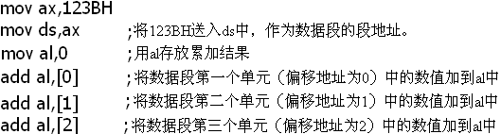
3.5 数据段
我们将123B0H~123BAH的内存单元定义为数据段，我们现在要累加这个数据段中的前3个单元中的数据，代码如下：

Slide 8
3.5 数据段
问题3.5
写几条指令，累加数据段中的前3个字型数据。
思考后看分析。

Slide 9
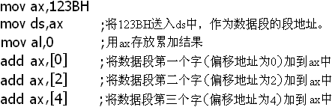
问题3.5分析
注意：一个字型数据占两个单元，所以偏移地址是0、2、4。

Slide 10
3.1节~3.5节 小结
（1）字在内存中存储时 ，要用两个地址连续的内存单元来存放，字的低位字节存放在低地址单元中，高位字节存放再高地址单元中。
（2）用 mov 指令要访问内存单元，可以在mov指令中只给出单元的偏移地址，此时，段地址默认在DS寄存器中。
（3）[address]表示一个偏移地址为address的内存单元。

Slide 11
3.1节~3.5节 小结（续）
（4）在内存和寄存器之间传送字型数据时，高地址单元和高8位寄存器、低地址单元和低8位寄存器相对应。
（5）mov、add、sub是具有两个操作对象的指令。jmp是具有一个操作对象的指令。
（6）可以根据自己的推测，在Debug中实验指令的新格式。

Slide 12
检测点3.1 （p52）
没有通过检测点请不要向下学习！

